Slide 1
Open Data und Zivilgesellschaft Ein Projekt der Bertelsmann Stiftung

Slide 2
Kurz gefragt: Die Macht der Offenheit: Open Data besser nutzen Carsten Große Starmann Vice President
Corporate IT / Data Science
Notes:
Die Macht der Offenheit: Open Data und Zivilgesellschaft – Kurz gefragt mit Carsten Große Starmann - YouTube
Frage 3: Was ist deine Vision für offene Daten in der Bertelsmann Stiftung? (Carsten)
Frage 4: Wie ist der Stand der Datenöffnungsprozesse bei der BSt?

Slide 3
Projektbeschreibung
Die Initiative “Open Data und Zivilgesellschaft” hat sich das Ziel gesetzt, die Bereitstellung und Nutzung von Offenen Daten von und durch zivilgesellschaftliche Organisationen zu fördern. Zu zwei Terminen im November 2022 und März 2023 kamen in Berlin dafür erneut Expert:innen zum Thema Offene Daten, Stiftungen und zivilgesellschaftliche Organisationen zusammen, um gemeinsam Weichen für die notwendige technische und organisatorische Infrastruktur zu stellen. Die Ergebnisse der Workshops sowie der Bestandsaufnahme des aktuellen Stands von Open Data in der Zivilgesellschaft fließen mit einer Recherche zu Tools und Prozessen in ein für sich stehendes Strategiepapier "Open Data und Zivilgesellschaft" ein, das Grundlage für den Antrag auf Umsetzung eines mehrjährigen Projekts der Bertelsmann Stiftung werden soll (Start 2024).
Parallel geht die Bertelsmann Stiftung bereits neue Wege: In einem umfassenden internen Datenprojekt werden Datensätze der Stiftung katalogisiert, im Anschluss sollen diese veröffentlicht und auffindbar gemacht werden.

Slide 4
Die Gliederung unseres Konzeptpapiers: Woran wir arbeiten & wo Ihr Euch als Co-Autor:innen beteiligen könnt
Vorwort und Position der Bertelsmann Stiftung
Definition von Open Data
Mehrwert und Nutzen von Open Data in Zivilgesellschaft
Aktueller Stand von Open Data in der Zivilgesellschaft
Hürden und Risiken von Open Data in der Zivilgesellschaft
Technische Infrastruktur
Deep-Dive: Datenbereitstellung (User Journey)
Deep-Dive: Datennutzung (User Journey)
Ontologien
Weitere Aspekte der Unterstützung
Checkliste und Prozessempfehlungen für einen Start in die Welt der offenen Daten
Schlusswort
ZiviZ
Ihr?
Ihr?

Slide 5
Die Methodik unseres Konzeptpapiers: Woran wir arbeiten & wo Ihr Euch als Co-Autor:innen beteiligen könnt
Literaturrecherche
Beispiele aus der Welt der Verwaltung und der Forschung
Use Cases
Auswertung Workshop 1 und 2
Auswertung Umfrage
Testimonials
Ihr?
ZiviZ und Ihr?
Ihr?
Notes:
Open Data und Zivilgesellschaft (limesurvey.net)

Slide 6
Der Zeitplan des Explorationsvorhabens
Item | Jul | Aug | Sep | Okt | Nov | Dez | Jan | Feb | Mrz
Datenerhebung mit der Zivilgesellschaft
Datenauswertung
Literaturrecherche
Einreichung Zuarbeit in Kapiteln
Finalisierung des Konzeptpapiers
Projektantrag
Projektstart (bei Annahme)

Slide 7
Potenzielle Rollen in der Initiative "Open Data & Zivilgesellschaft"
Datenbereitsteller:innen verpflichten sich, in ihren Organisationen offene Daten bereitzustellen und können dazu perspektivisch die Infrastruktur der Initiative nutzen.
Kommunikationsverstärker:innen werben für die Ziele der Initiative und nutzen dafür ihre Kommunikationskanäle und Netzwerke.
Expert:innen bringen ihre Expertise zu Themen wie Open Data, Lizenzen, Ontologien etc. nach eigenem Ermessen ein und profitieren von denen der anderen.
Förderinstitutionen finanzieren über Mikroförderungen kleinere, gemeinnützige Organisationen, die ihre Daten als Open Data bereitstellen wollen und dafür Unterstützung benötigen.
Kooperationspartner:innen tragen mit ihren eigenen finanziellen/personellen Ressourcen zum Gelingen des gesamten Vorhabens bei, z.B. beim Aufbau einer Geschäftsstelle.
Datennutzer:innen arbeiten in ihren Organisationen und Netzwerken mit offenen Daten und entwickeln so Use Cases, die als Best Practice für die Kommunikation genutzt werden können.

Slide 8
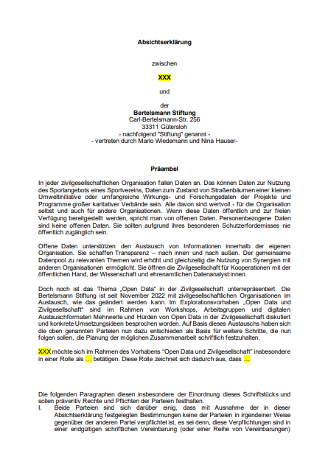
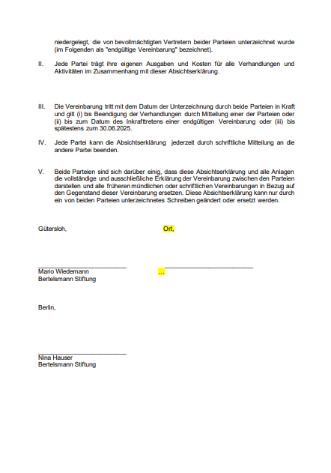
Ihr möchtet Euch langfristig beteiligen? Hier gibt es unser Memorandum of Understanding

Slide 9
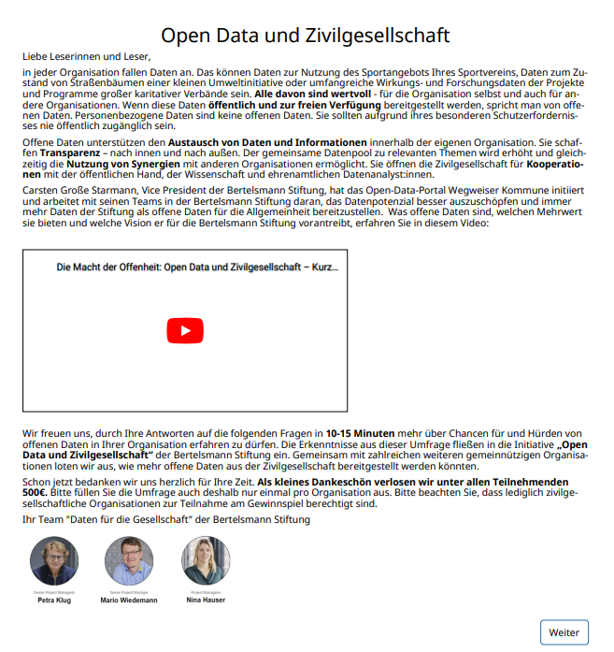
Derzeit erheben wir Daten zum aktuellen Stand von Open Data in der Zivilgesellschaft – wir freuen uns über Beantwortung und Verteilung
Twitter/Instagram/sonstige Social Media Kanäle (kurze Version)
Non-Profits aufgepasst! Wir erheben erstmalig Daten rund um das Thema „Open Data“ in der Zivilgesellschaft in Deutschland. Unter allen teilnehmenden Organisationen verlosen wir einmalig 500€. Unbedingt mitmachen! Mehr Infos➡️ umfrageupdate.bertelsmann-stiftung.de/159398
Sonstige Kanäle (lange Version)
Non-Profits aufgepasst! Die Bertelsmann Stiftung erhebt erstmalig Daten rund um das Thema „Open Data“ in der Zivilgesellschaft in Deutschland. Wir möchten wissen: Welche Chancen und Risiken verbindet Ihr mit offenen Daten, was hindert Euch, offene Daten zu nutzen oder bereitzustellen, und wie kann die Bertelsmann Stiftung die Zivilgesellschaft dabei unterstützen? Unter allen teilnehmenden Organisationen verlosen wir einmalig 500€ und veröffentlichen die Ergebnisse in einem Strategiepapier im kommenden Herbst. Unbedingt mitmachen! Mehr Infos➡️ umfrageupdate.bertelsmann-stiftung.de/159398
umfrageupdate.bertelsmann-stiftung.de/159398

